Slide 1
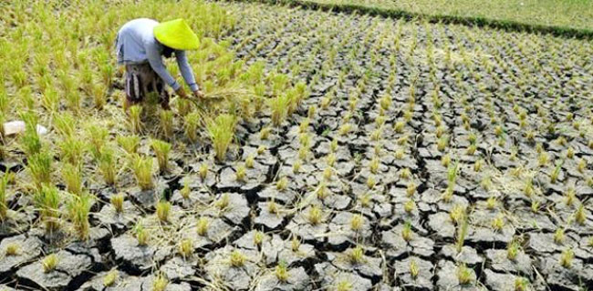
Indeks Harga dan Inflasi
Gagal panen dapat menyebabkan inflasi terhadap kebutuhan barang pokok. Apa dampak inflasi terhadap perekonomian nasional? Apa hubungan inflasi dengan jumlah uang beredar?

Slide 2
Indeks Harga
Apa itu indeks harga
Apa tujuan penghitungan indeks harga?
Sebagai data dalam menghitung inflasi
Pedoman dalam menentukan kebijakan ekonomi pada masa depan
Data acuan dalam menentukan penyesuaian upah minimum
Memudahkan pemantauan penawaran dan permintaan barang kebutuhan
Mengetahui perkembangan harga barang dan/atau jasa
Indeks harga merupakan perbandingan perubahan tingkat harga tahun tertentu dengan tahun dasar

Slide 3
Jenis2 Indeks Harga
Indeks harga produsen (IHP)
Indeks harga implisit (PDB deflator)
Indeks harga konsumen (IHK)
Indeks harga yang harus dibayar (IB) dan diterima petani (IT)

Slide 4
Indeks Harga Konsumen (IHK)
Indeks harga yang umum digunakan untuk menggambarkan pergerakan harga. Dengan kata lain, IHK adalah indeks yang mengukur perubahan-perubahan yang terjadi pada harga eceran barang dan jasa yang diminta konsumen dari waktu ke waktu.
Indeks Harga Produsen (IHP)
Indeks harga yang menggambarkan tingkat perubahan harga di tingkat produsen. Pengguna data dapat memanfaatkan perkembangan harga produsen sebagai indikator dini harga grosir maupun harga eceran.

Slide 5
Indeks harga implisit (PDB deflator)
Deflator harga implisit (implicit price deflator) atau deflator PDB adalah rasio PDB nominal terhadap PDB riil. Perubahannya mengukur pergerakan harga agregat dalam perekonomian, karenanya merupakan indikator inflasi.
Indeks harga yang diterima (It) yaitu indeks harga yang berhubungan dengan pengorbanan (harga pokok) yang telah dikorbankan dengan hasil diterima petani, atau indeks harga yang menunjukkan perkembangan harga produsen atas hasil produksi petani. Sedangkan
Indeks harga yang dibayar petani (Ib), yaitu indeks harga yang meliputi pembelian/biaya konsumsi dan pembelanjaan untuk biaya produksi pertaniannya atau indeks harga yang menunjukkan perkembangan harga kebutuhan rumah tangga petani, baik itu kebutuhan untuk konsumsi sehari-hari maupun kebutuhan untuk proses produksi pertanian.

Slide 6
Ciri-ciri Indeks Harga
1. Indeks harga sebagai standar
perbandingan harga dari waktu ke waktu.
2. Penetapan indeks harga didasarkan pada
data yang relevan.
3. Indeks harga ditetapkan oleh sampel,
bukan populasi.
4. Indeks harga dihitung berdasarkan waktu
yang kondisi ekonominya stabil.
5. Penghitungan indeks harga dilakukan dengan cara membagi harga tahun yang akan dihitung indeksnya dengan harga tahun dasar dikali 100%

Slide 7
Metode Penghitungan Indeks Harga
Metode indeks harga tidak tertimbang
Indeks Harga
Angka Indeks Kuantitas
Angka Indeks Nilai
atau
Metode indeks harga tertimbang
Indeks Laspeyres
Drobisch and Bowley (ID)
Indeks Paasche
Metode Irving Fisher (IF)

Slide 8
Contoh Perhitungan Indeks Harga (IHK)

Slide 9
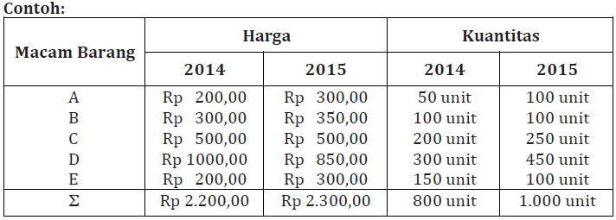
Indeks Harga Agregatif Sederhana (Indeks Harga Agregatif Tidak Tertimbang).

Slide 10
Indeks Harga Agregatif Tertimbang

Slide 11
Metode Paasche (IP)

Slide 12
Metode Drobisch and Bowley (ID)

Slide 13
Metode Irving Fisher (IF)

Slide 14
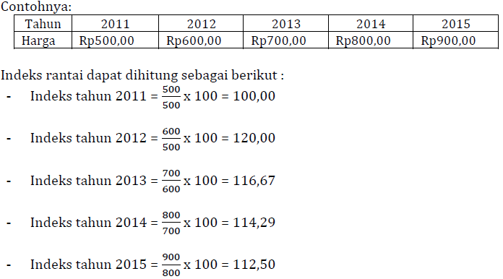
Angka indeks rantai
Angka indeks rantai adalah perhitungan angka indeks dengan menggunakan tahun sebelumnya sebagai tahun dasar. Misalnya menghitung angka indeks tahun 2013 tahun dasarnya 2012, angka indeks tahun 2014 tahun dasarnya 2013, angka indeks tahun 2015 tahun dasarnya 2014, dan seterusnya.

Slide 15
Indeks Harga Konsumen di Indonesia
Mulai Juni 2008, IHK disajikan dengan menggunakan tahun dasar 2007=100 dan mencakup 66 kota yang terdiri dari 33 ibukota propinsi dan 33 kota-kota besar di seluruh Indonesia. IHK sebelumnya menggunakan tahun dasar 2002=100 dan hanya mencakup 45 kota.
Mencakup antara 284 - 441 barang dan jasa yang dikelompokkan ke dalam tujuh kelompok pengeluaran yaitu:
bahan makanan;
makanan jadi, minuman, rokok dan tembakau;
perumahan, air, listrik, gas dan bahan bakar;
sandang;
kesehatan;
pendidikan, rekreasi dan olah raga; dan
transportasi, komunikasi dan jasa keuangan.
Indeks Harga Konsumen Indonesia dihitung dengan mengembangkan rumus Laspeyres. Dalam penghitungan rata-rata harga barang dan jasa, ukuran yang digunakan adalah mean (rata-rata), tetapi untuk beberapa barang/jasa yang musiman, digunakan geometri.

Slide 16
Apa itu Inflasi?
Apa saja Faktor Penyebab Inflasi?
Peningkatan permintaan agregat
Terhambatnya atau rendahnya produksi barang dan jasa
Ketidakseimbangan jumlah uang beredar dalam masyarakat dan jumlah peredaran barang
Naiknya harga bahan bakar minyak dan tarif dasar listrik
Penerbitan uang baru oleh otoritas moneter
Inflasi menggambarkan kondisi ketika harga barang secara umum mengalami kenaikan terus-menerus atau menurunnya nilai riil uang dalam negeri (rupiah).

Slide 17
Jenis-jenis Inflasi
Berdasarkan Sumbernya
Inflasi dari dalam negeri
Inflasi dari luar negeri
Berdasarkan Cakupan Pengaruh Kenaikan Harga
Inflasi tertutup
Inflasi terbuka
Berdasarkan
Tingkat Keparahan
Inflasi ringan
Inflasi sedang
Berdasarkan Penyebabnya
Inflasi tarikan permintaan (demand pull inflation)
Inflasi dorongan biaya (cost push inflation)
Inflasi tidak terkendali
Inflasi berat
Inflasi tidak terkendali (hiperinflasi)

Slide 18
Berdasarkan Sumbernya
Inflasi berasal dari dalam negeri misalnya akibat terjadinya defisit anggaran belanja yang dibiayai dengan cara mencetak uang baru dan gagalnya pasar yang berakibat harga bahan makanan menjadi mahal.
Inflasi dari luar negeri adalah inflasi yang terjadi sebagai akibat naiknya harga barang impor.
Berdasarkan Cakupan Pengaruh Kenaikan Harga
inflasi tertutup (Closed Inflation) yaitu Jika kenaikan harga yang terjadi hanya berkaitan dengan satu atau dua barang tertentu.
inflasi terbuka apabila kenaikan harga terjadi pada semua barang secara umum.
inflasi tidak terkendali (Hiperinflasi) yaitu apabila serangan inflasi demikian hebatnya sehingga setiap saat harga-harga terus berubah dan meningkat sehingga orang tidak dapat menahan uang lebih lama disebabkan nilai uang terus merosot disebut
Berdasarkan Tingkat Keparahan
Inflasi ringan (kurang dari 10% / tahun).
Inflasi sedang (antara 10% sampai 30% / tahun)
Inflasi berat (antara 30% sampai 100% / tahun)
Hiperinflasi (lebih dari 100% / tahun)
Berdasarkan Penyebabnya
Inflasi tarikan permintaan (Demand Pull Inflation) disebabkan naiknya permintaan total (agregat demand) yang berlebihan sehingga terjadi perubahan harga.
Inflasi dorongan biaya (cost-push inflation), yaitu inflasi yang terjadi karena naiknya biaya produksi.

Slide 19
PENYEBAB INFLASI
Permintaan yang lebih besar daripada supply (tarikan permintaan)
Kenaikan bahan baku maupun biaya produksi (desakan biaya)
Tekanan permintaan + dorongan ongkos (inflasi struktural)
Peredaran uang kartal yang tak terkendali
Kekacauan politik dan ekonomi
Tuntutan kenaikan upah

Slide 20
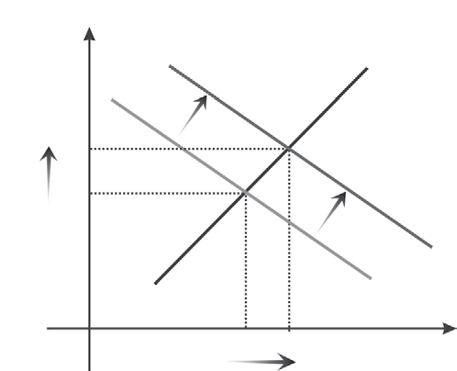
1. Tarikan permintaan (Demand pull inflation)
Bertambahnya permintaan terhadap barang dan jasa yang menyebabkan terjadinya kenaikan Harga
P
Keterangan:
P = Price (harga)
Q= Quantity (Jumlah Barang)
E = Equilibrium (keseimbangan pasar)
P2
E2
E1
P1
D2
D1
Q1
Q2
Q

Slide 21
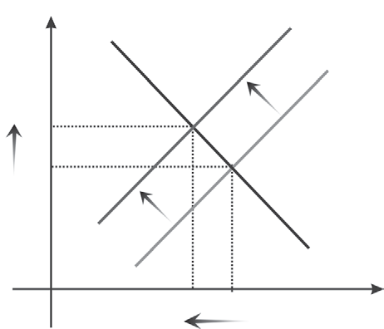
Lanjutan
2. Cost Push Inflation
disebabkan oleh kenaikan biaya-biaya produksi yaitu bahan baku dan upah atau gaji.
S1
Keterangan:
P = Price (harga)
Q= Quantity (Jumlah Barang)
E = Equilibrium (keseimbangan pasar)
D1
S2
E2
P2
P1
E1
Q2 Q1

Slide 22
Teori-teori Infasi
a. Teori Kuantitas (Irving Fisher)
Inflasi diakibatkan oleh dua faktor, yaitu
1. jumlah uang yang beredar;
2. psikologi (harapan) masyarakat mengenai kenaikan harga di masa mendatang.
b. Teori Keynes
Inflasi terjadi karena:
1. keinginan masyarakat untuk hidup di luar batas kemampuan ekonominya;
2. adanya perebutan rezeki antarkelompok
c. Teori Strukturalis
Penyebab inflasi ialah:
1. kekakuan (ketidakelastisan) penerimaan ekspor;
2. kekakuan (ketidakelastisan) penawaran bahan makanan.

Slide 23
Penghitungan Inflasi, Bagaimana Caranya?
Menghitung inflasi bulanan
Menghitung inflasi tahunan

Slide 24
Dampak Inflasi
Bagi pemilik pendapatan tetap dan tidak tetap | Pemilik pendapatan tetap dirugikan Pemilik pendapatan tidak tetap bisa diuntungkan
2. Bagi para penabung | Penabung dirugikan karena nilai uang semakin menurun
Bagi debitur(Peminjam uang) dan kreditur(pemberi pinjaman) | Bagi debitur, inflasi menguntungkan karena saat pembayaran utang, nilai uang lebih rendah dibandingkan pada saat meminjam. Bagi kreditur, mengalami kerugian karena nilai uang pengembalian lebih rendah jika dibandingkan saat peminjaman.

Slide 25
Lanjutan
4. Bagi produsen | Bagi pengusaha besar, inflasi dapat menguntungkan Jika pendapatan yang diperoleh lebih tinggi daripada kenaikan biaya produksi. Bagi pengusaha kecil, naiknya biaya produksi dapat merugikan sehingga enggan untuk meneruskan produksinya
5. Bagi perekonomian nasional | Investasi berkurang. Mendorong tingkat bunga. Mendorong penanam modal yang bersifat spekulatif. Menimbulkan ketidakpastian keadaan ekonomi pada masa yang akan datang Merosotnya tingkat kehidupan dan kesejahteraan masyarakat.

Slide 26
Cara Mengatasi Inflasi
Solution
Kebijakan Moneter
Politik Diskonto (discount policy)
Politik Pasar Terbuka (open market policy)
Kebijakan Fiskal
pengaturan pengeluaran pemerintah (APBN)
Kebijakan Non Moneter
Politik Persediaan Kas (cash ratio policy)
Pengawasan kredit secara selektif.
peningkatan tarif/pajak.
1. Peningkatan produksi.
2. Kebijakan upah.
3. Pengawasan harga.
Kebijakan Bank Sentral untuk Menaikan atau menurunkan suku Bunga
Kebijakan untuk membeli atau Menjual surat berharga
Seleksi pemberian kredit secara ketat
Politik Menaikkan atau menurunkan cadangan kas dari Bank
Keterangan:
Yang dibold dan dimiringkan adalah cara yang dipilih pemerintah untuk mengatasi inflasi

Slide 27
TERIMA KASIH….

